Slide 1
ЗВІТ депутата Київської міської ради АРТЕМЕНКА Сергія Вікторовича
Київ 2023

Slide 2
Програма соціально-економічного розвитку м. Києва 2023рік
Житлово комунальне господарство
капітальний ремонт покрівель
ремонт електрощитових
заміна вікон
асфальтування та ремонт доріг
проектування на реконструкцію ліфтів
ремонт укриттів
капітальний ремонт інженерних мереж
Освіта
ремонт укриттів
ремонт фасадів
заміна вікон
Благоустрій
капітальний ремонт парків Радунка та Перемога
капітальний ремонт скверу по вул. П.Вершигори навпроти будинку 5

Slide 3
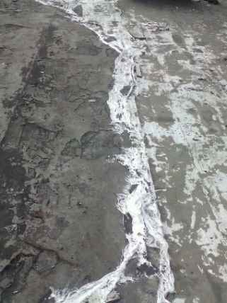
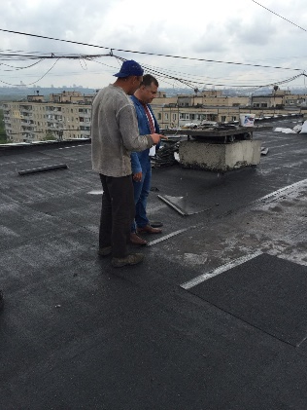
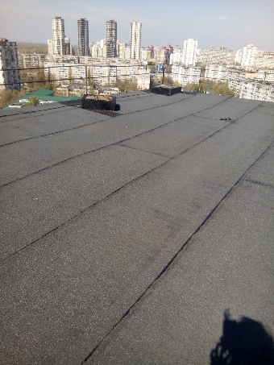
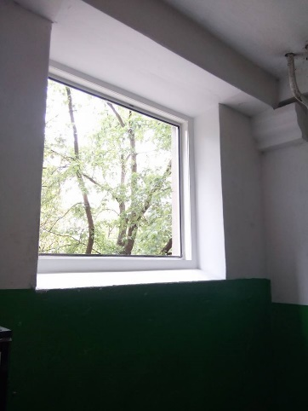
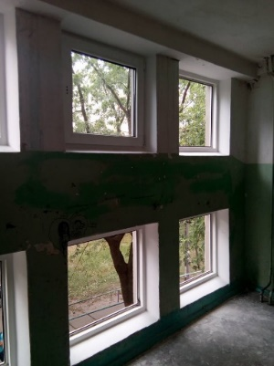
ЖКГ - капітальний ремонт покрівель
ДО
пр-т Р. Шухевича, 8
пр-т Р. Шухевича, 24-в
просп. Воскресенський, 40
просп. Воскресенський, 44
вул. І. Бекешкіної, 18-б
ПІСЛЯ
вул. І. Бекешкіної, 18-б
ЖКГ – заміна вікон

Slide 4
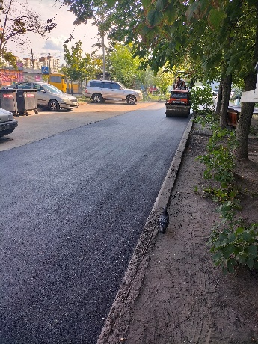
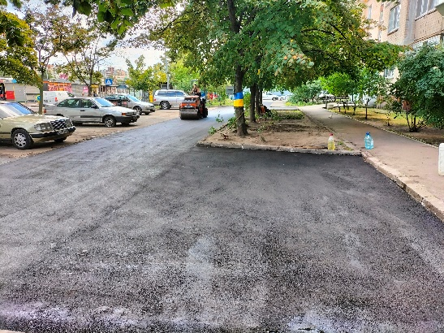
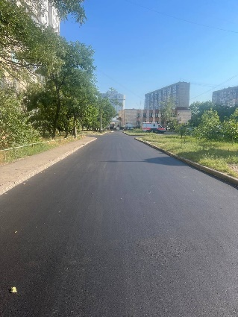
ЖКГ – асфальтування та ремонт доріг
просп. Р. Шухевича, 4 (частково)
просп. Р. Шухевича, 6
просп. Р. Шухевича, 8
просп. М. Кибальчича, 13-б
просп. Воскресенський до перетину з вул. І.Бекешкіної
просп. Воскресенський
перетин вул. Е. Вільде – вул. О. Дашкевича
Організовано клумби кругового руху:
перетин вул.М.Кибальчича - вул.І.Бекешкіної
перетин вул.Вільде – вул.І.Бекешкіної
перетин вул.І.Бекешкіної-вул.І.Микитенка
За нашим клопотання замінено опори зовнішнього освітлення
по вул. Івана Микитенка

Slide 5
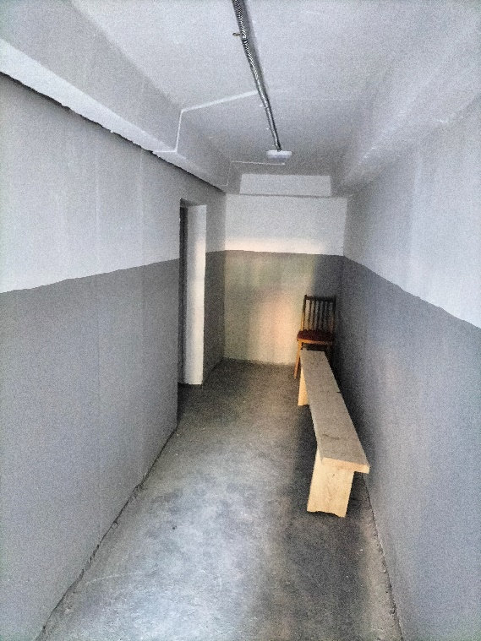
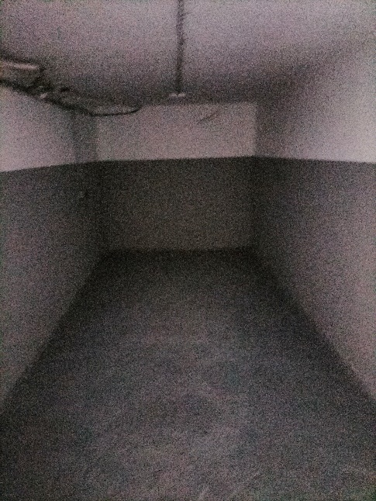
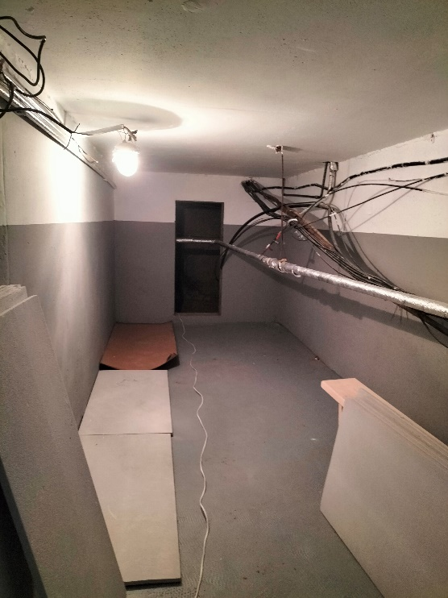
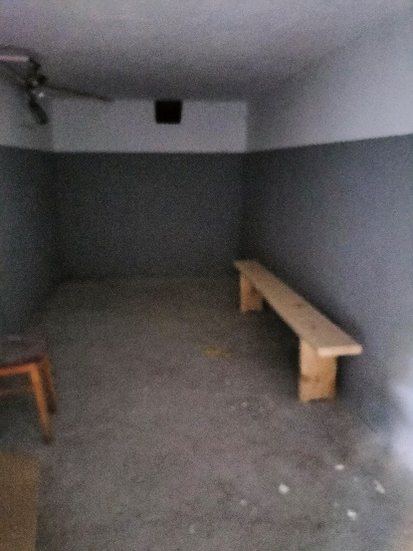
ЖКГ – ремонт найпростіших укриттів та захисних споруд
просп. Воскресенський, 48б
просп. Воскресенський, 50
просп. Воскресенський, 50б
вул. М.Кибальчича, 7а
вул. М.Кибальчича, 7б
вул. М.Кибальчича, 9
вул.Будівельників, 35

Slide 6
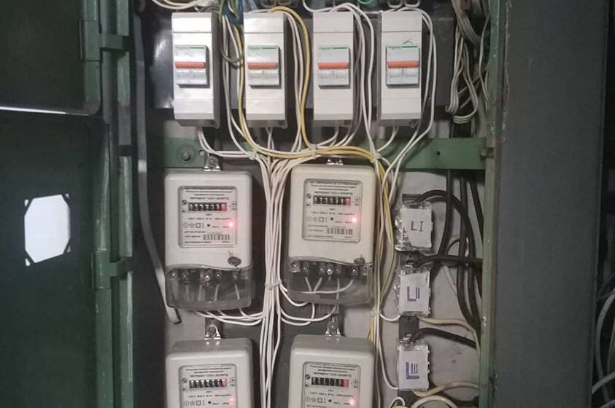
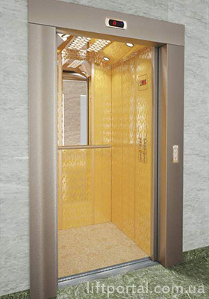
ЖКГ – капітальний ремонт електрощитових
вул. П.Вершигори, 3б
вул. П.Вершигори, 7
вул. Райдужна, 2б
просп. Воскресенський, 40а
просп. Воскресенський, 42а
ЖКГ - розроблено проекти на реконструкцію ліфтів
вул. М.Кибальчича, 3-а (1-4пар)
вул. М.Кибальчича, 15
вул. М.Кибальчича, 15-а
вул. П.Вершигори, 5 (6 парадне)

Slide 7
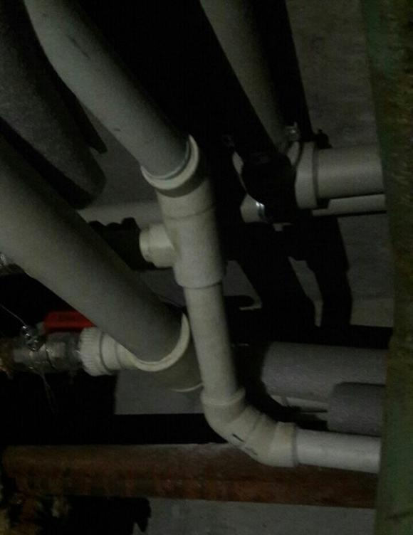
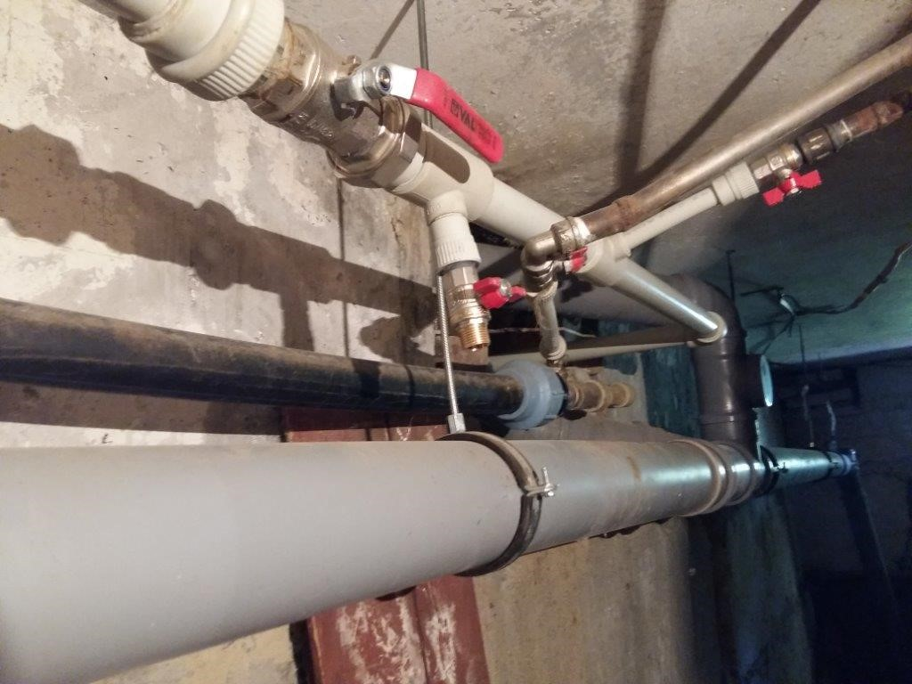
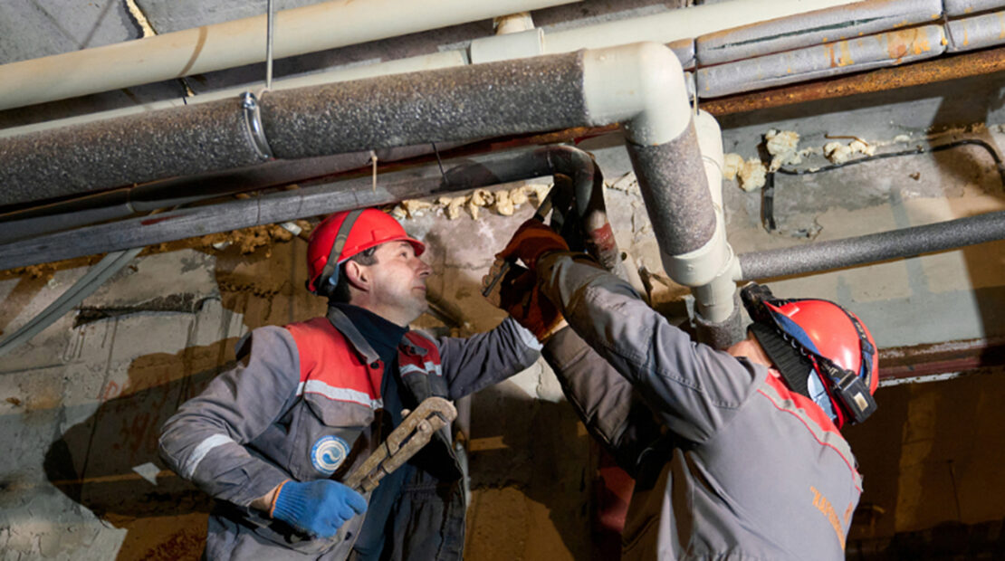
ЖКГ – КАПІТАЛЬНИЙ РЕМОНТ ІНЖЕНЕРНИХ МЕРЕЖ (ХВП, ГВП, ЦО, КАНАЛІЗАЦІЯ) ЖБ
просп. Воскресенський, 46/2
вул. П. Вершигори, 5
вул. П. Вершигори, 5-а
вул. П. Вершигори, 9а
вул. М. Кибальчича, 9
вул. Е. Вільде, 3

Slide 8
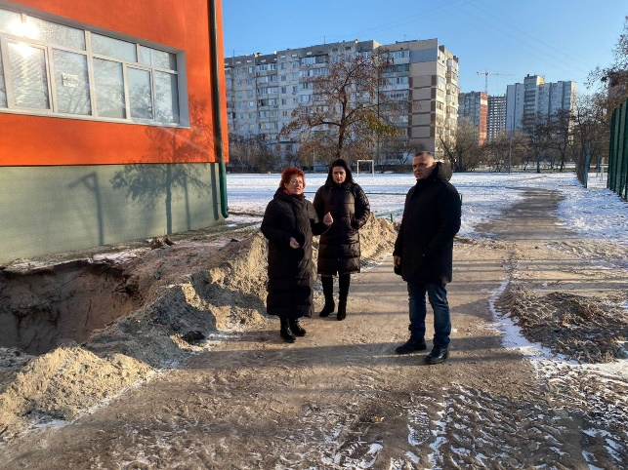
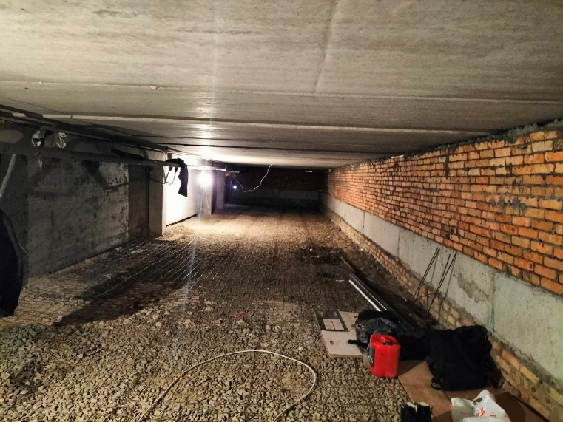
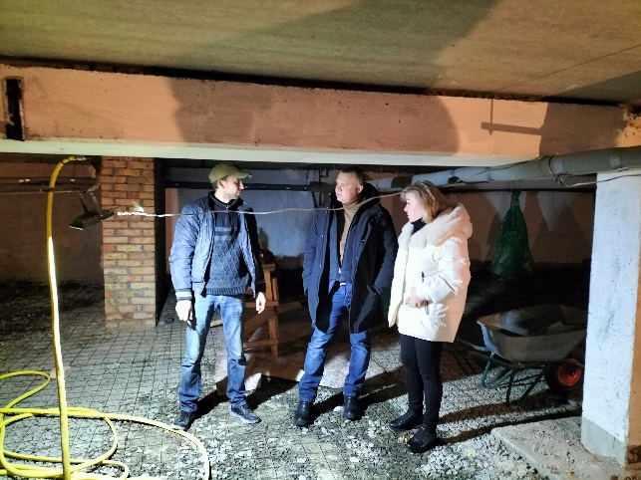
Освіта
Капітальний ремонт укриттів
СШ 246, вул. М.Кибальчича, 7
СШ 234, вул. Райдужна, 12
Утеплення фасадів
СШ 246, вул. М.Кибальчича, 7
СШ 234, вул. Райдужна, 12
СШ 224, вул. М.Кибальчича, 5
СШ 184, вул.Е.Вільде, 5
Заміна вікон
СШ 184, вул.Е.Вільде, 5

Slide 9
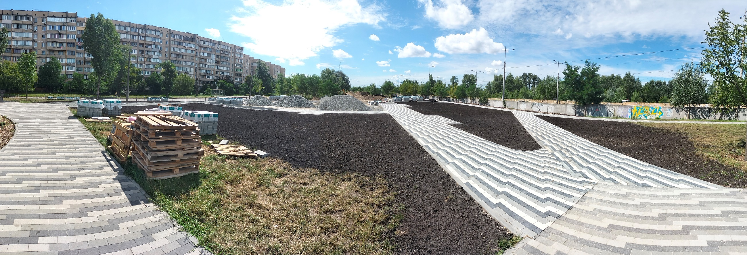
Благоустрій зон відпочинку
Продовження ремонту парку «Перемога»
Продовження ремонту парку навколо озера Радунка
Благоустрій скверу по вул. Петра Вершигори навпроти будинку 5

Slide 10
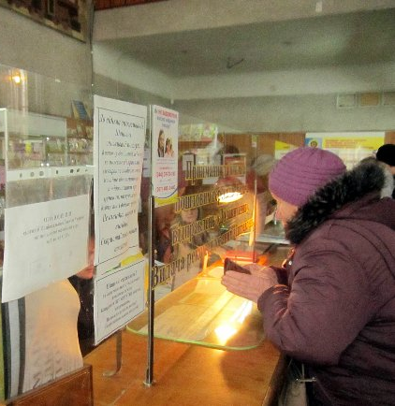
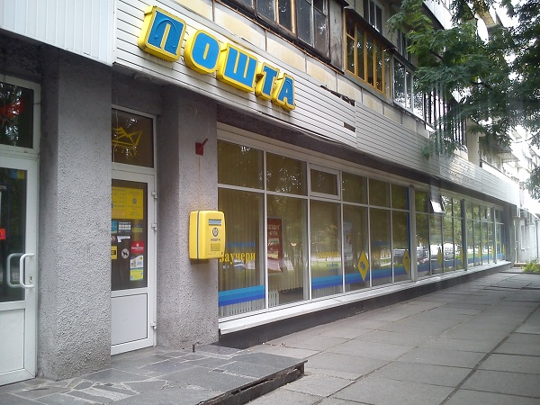
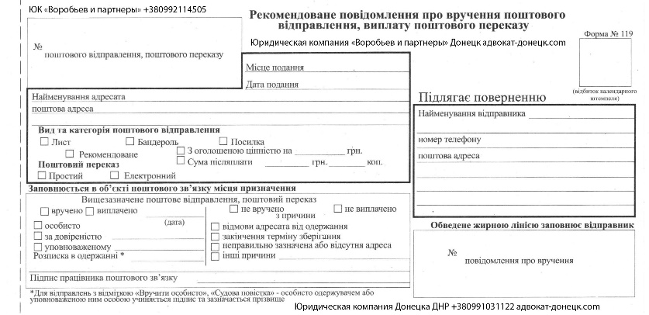
Міська цільова програма «Турбота. Назустріч киянам»
Поданих заяв до департаменту соціальної політики – 1594осіб
Кількість осіб, які отримали допомогу - 1560чоловік
Кількість заяв, які знаходяться на розгляді в департаменті соціальної політики з січня 2023року - 34 особи

Slide 11
Життя у Дніпровському районі
Заходи
З нагоди Дня Захисників і Захисниць України - поклали квіти до пам'ятного Хреста в парку "Перемоги". Висловлюю свою повагу та вдячність тим, хто захищає нашу країну та її громадян. Нехай наші захисники завжди будуть здорові та міцні, а їхні зусилля будуть визнані та поважані.
Разом з вихованцями 184 школи відзначили день захисників! Для нас це був урочистий та значущий захід, який нагадав про важливість пам'яті тих, хто боровся за нашу свободу та незалежність. Ми віримо, що це допоможе підростаючому поколінню зрозуміти, наскільки важливо бути вдячними за жертву тих, хто захищав нашу країну. Нехай цей день завжди нагадує нам про значення миру та свободи, які ми маємо завдяки героїзму наших захисників.
З нагоди Дня Захисників і Захисниць України - поклали квіти до пам'ятного Хреста в парку "Перемоги". Висловлюю свою повагу та вдячність тим, хто захищає нашу країну та її громадян. Нехай наші захисники завжди будуть здорові та міцні, а їхні зусилля будуть визнані та поважані.
Волонтерство
Регулярно відвідуємо наших захисників на фронті. Основні напрямки Донеччина та Херсонщина. Доставляємо продуктові набори, дитячі іграшки, речі першої необхідності, медикаменти та ліки для бійців.
За підтримки Сергія Артеменка адресну продуктову допомогу отримали більше 1500 малозабезпечених сімей.
Долучився до благодійного концерту на підтримку табору патріотичного виховання дітей та юнацтва "Край Сіроманців". Такі заходи допомають молоді зрозуміти, що патріотизм – це не лише слова, а й дії.
Разом з друзями прийняв участь у благодійному аукціоні - збір коштів для Збройних сил України.
Разом з командою організували масштабний благодійний ярмарок-аукціон на підтримку наших захисників. Співорганізатори благодійні і громадські організації, школи Дніпровського району №234, №246, №184, №98, №224, СЮТ, клуб «Райдуга», ресторан «Грин Гарден». Спільними зусиллями нам вдалося зібрати 275 тис.грн. За ці кошти відремонтували квадрокоптер Mavic, придбали новий Mavic 3 Combo, супутниковий модем Starlink, генератор, два комплекти захисних касок і навушників та доставили все це на передову.

Slide 12
Контакти
ГРОМАДСЬКІ ПРИЙМАЛЬНІ РОЗТАШОВАНІ:
вул. Миколи Кибальчича, 13б (к.111) щосереди 10:00-15:00
проспект Романа Шухевича, 4а (к.4) щоп’ятниці 10:00-15:00
https://www.facebook.com/groups/430777627360860
https://www.facebook.com/profile.php?id=100010039752559
тел. 096-073-80-43
Артеменко Сергій

